Slide 1
UIPath Brief
Decanii:
Bucur Adrian-Catalin
Diaconu Victor
Piele Valentin
Smarandoiu Cristian-Andrei

Slide 2
De ce?
Am ales acest challenge deoarece ni s-a parut interesanta ideea de interactiune intre robot si user si de a sincroniza actiunile acestor doua entitati.

Slide 3
Implementare

Slide 4
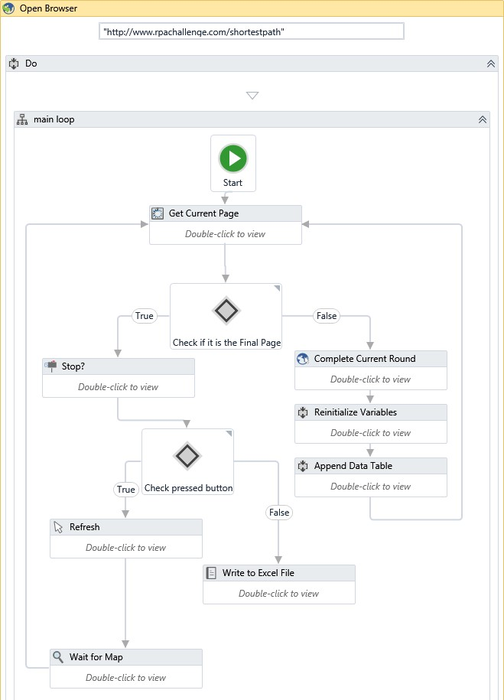
Main Loop
Completeaza runda curenta
Adauga datele citite in Excel
Verifica daca s-a finalizat challenge-ul si incepe altul nou daca userul doreste

Slide 5
Complete Current Round
Asteapta ca userul sa selecteze sursa si destinatia
Extrage datele generate de selectie

Slide 6
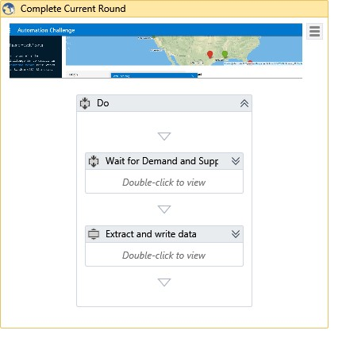

Slide 7
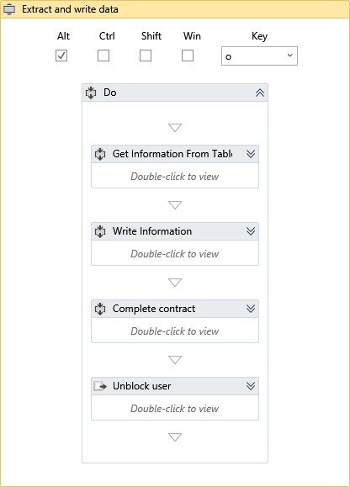
Extract and Write Data
Blocheaza activitatea userului pentru a citi datele
Citeste datele generate
Scrie datele in campurile formularelor
Submite datele generate
Deblocheaza userul pentru a putea selecta alte doua coordonate

Slide 8
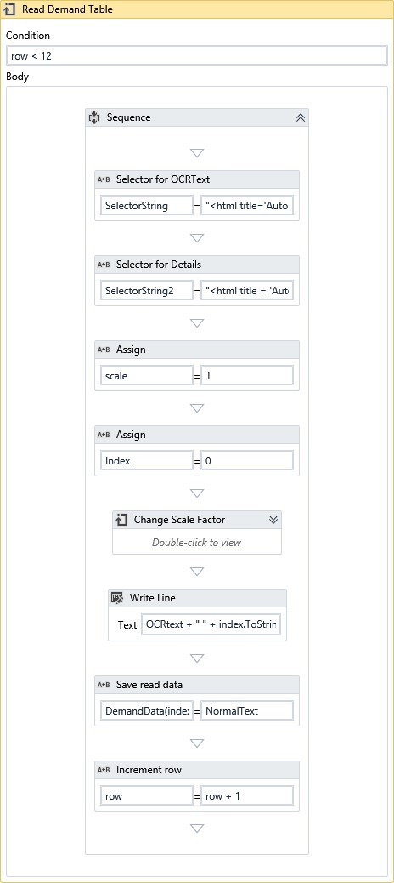
Read Demand Table
Generare selector pentru al n-lea camp din prima coloana al tabelului demand, pentru a fi folosit de OCR.
Generare selector pentru al n-lea camp din a doua coloana a tabelului demand
Citire repetata cu OCR, modificand parametrul Scale pana cand se gaseste un nume de camp valid

Slide 9
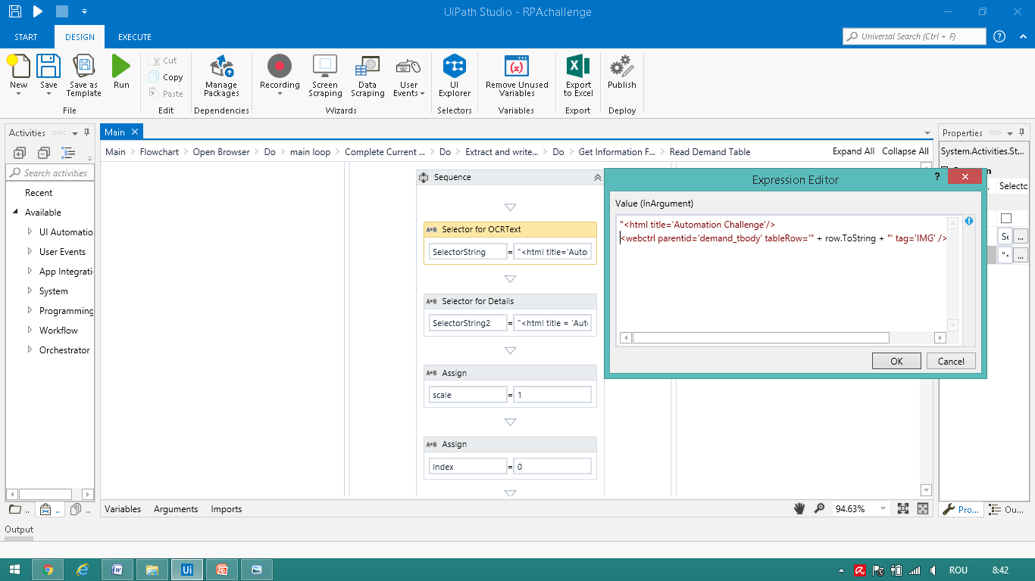

Slide 10
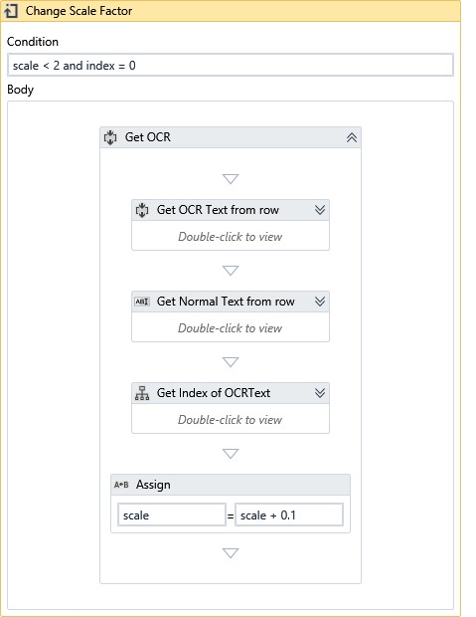

Slide 11
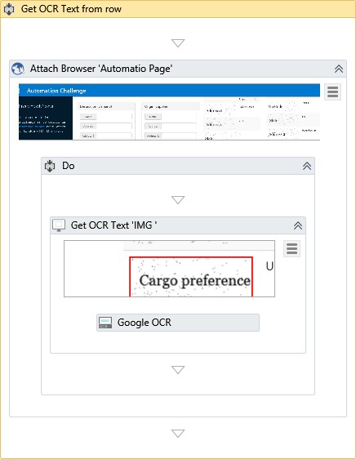
Get OCR Text from Row

Slide 12
Get Index of OCR Text
Utilizand textul citit de OCR, atribuim fiecarui camp de formular (ex: “Address 1”, “State” etc) un index specific (ex : “Address 2” – index = 2)
Salvam textul citit din a doua coloana intr-un ArrayList, la indexul corespunzator.

Slide 13
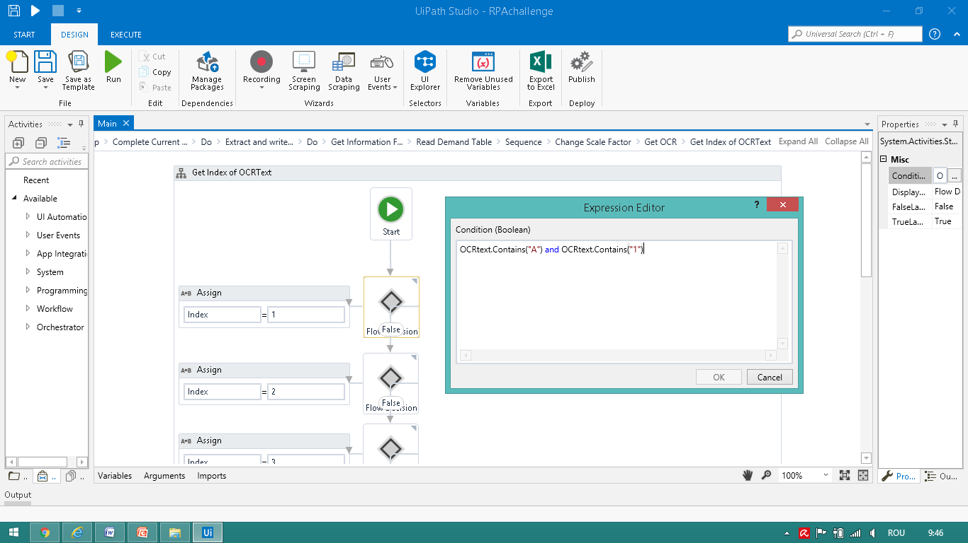

Slide 14
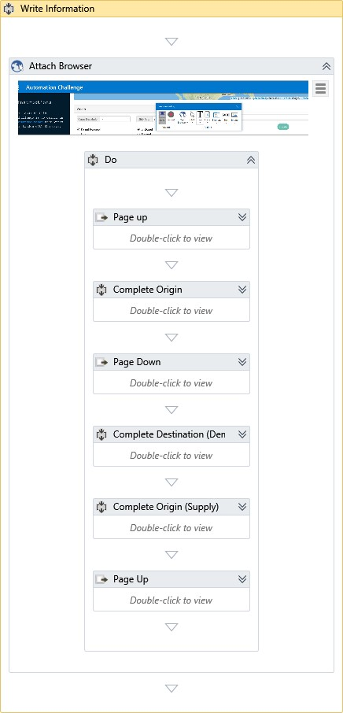
Write Information

Slide 15
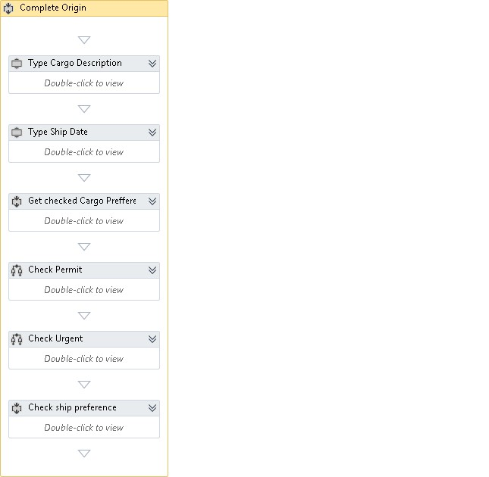
Complete Origin
Verificam daca campurile Permit Required si Urgent sunt bifate si salvam raspunsul in 2 booleeni
In functie de Cargo Preference si folosind acei booleeni, bifam corect casetele
In functie de Ship Preference, bifam radio button-ul corect

Slide 16
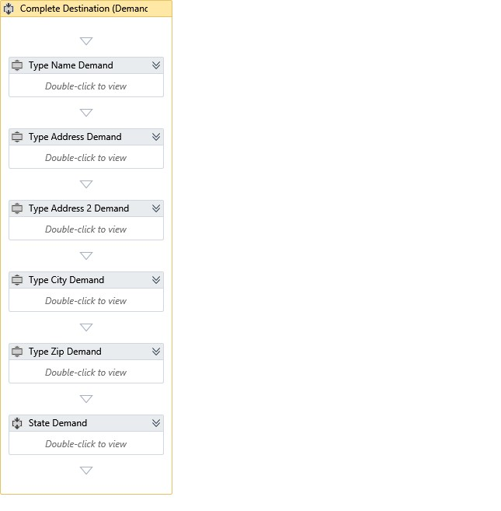
Complete Demand
- Pentru selectarea zip-ului din caseta drop-down, trimitem hot-keys cu literele citite aferente statului respectiv, urmat de ENTER.

Slide 17
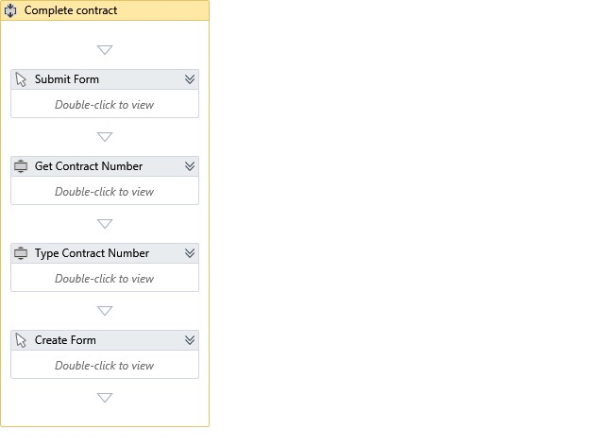
Complete Contract
Dupa introducerea tuturor datelor in formulare, robotul da click pe submit, copiaza codul generat si il submite
- Dupa submitere, eliberam accesul utilizatorului si flow-ul aplicatiei se intoarce in Main

Slide 18
Obstacol
Dupa cum am observat inca de la inceput, cea mai mare dificultate consta in instabilitatea rezultatelor citirii cu OCR, amplificata de generarea aleatoare a unor puncte pe fundalul imaginilor ce contin textul

Slide 19
Solutie
1. Modificarea caracterelor acceptate de OCR doar in caracterele intalnite in cuvintele din spatele imaginilor, deoarece setul de cuvinte este constant
2. Modificarea dinamica a variabilei scale utilizata de OCR in range-ul 1 – 2 pana cand engine-ul gaseste un string valid.
3. Datorita numarului mic de cuvinte-cheie, textul returnat de OCR nu trebuie sa fie perfect identic cu numele campului, ci sa contina anumite substringuri de lungime cat mai mica ce identifica unic un camp (ex: pt “Address 1”, putem verifica existenta caracterelor “A” si “1”).

